Slide 1
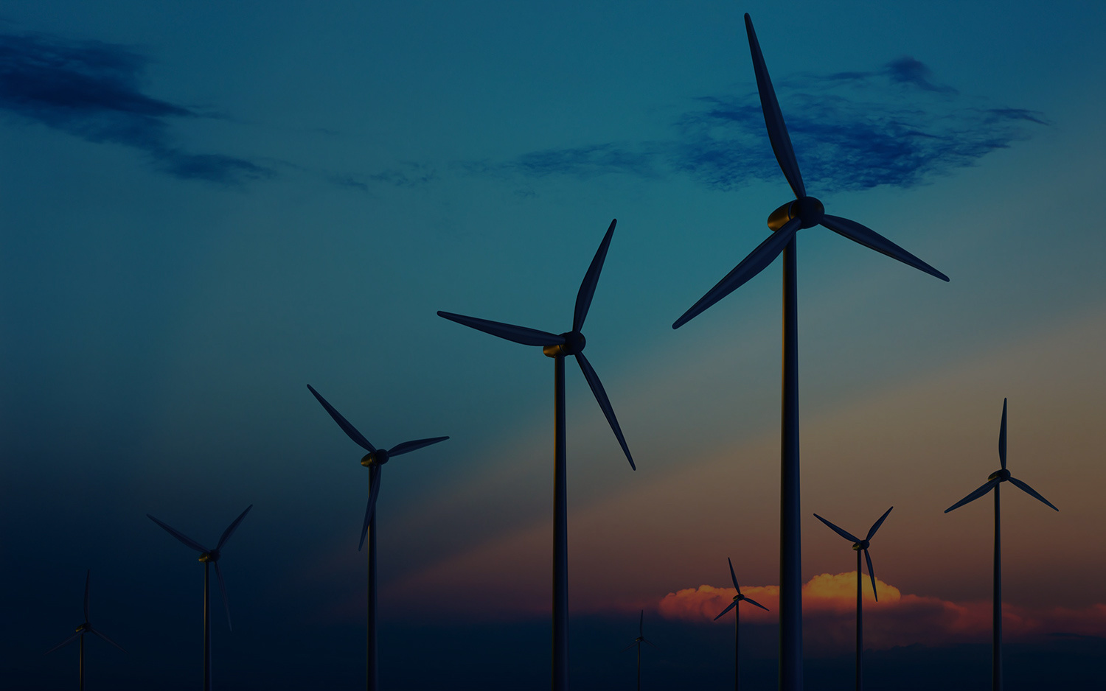

BANC DE TEST EOLIENNE
SESSION 2017-2018
BTS SN OPTION IR

Slide 2






Choix des logiciels
Logiciels commun
Logiciels personnel
GitHub : Mise en
commun du projet
Qt Creator : Développement
de l’application
MsProjetc : Création
du gantt
Visual Studio : Création du
prototype de l’application
Trello : Suivit
des taches
MagicDraw : Création
des différents diagrammes

Slide 3
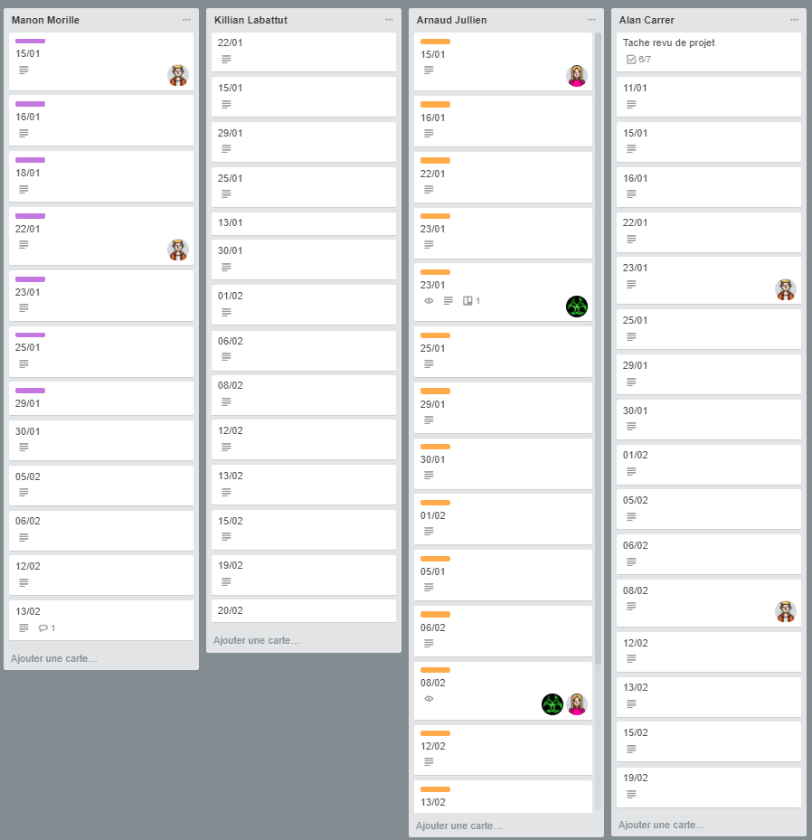
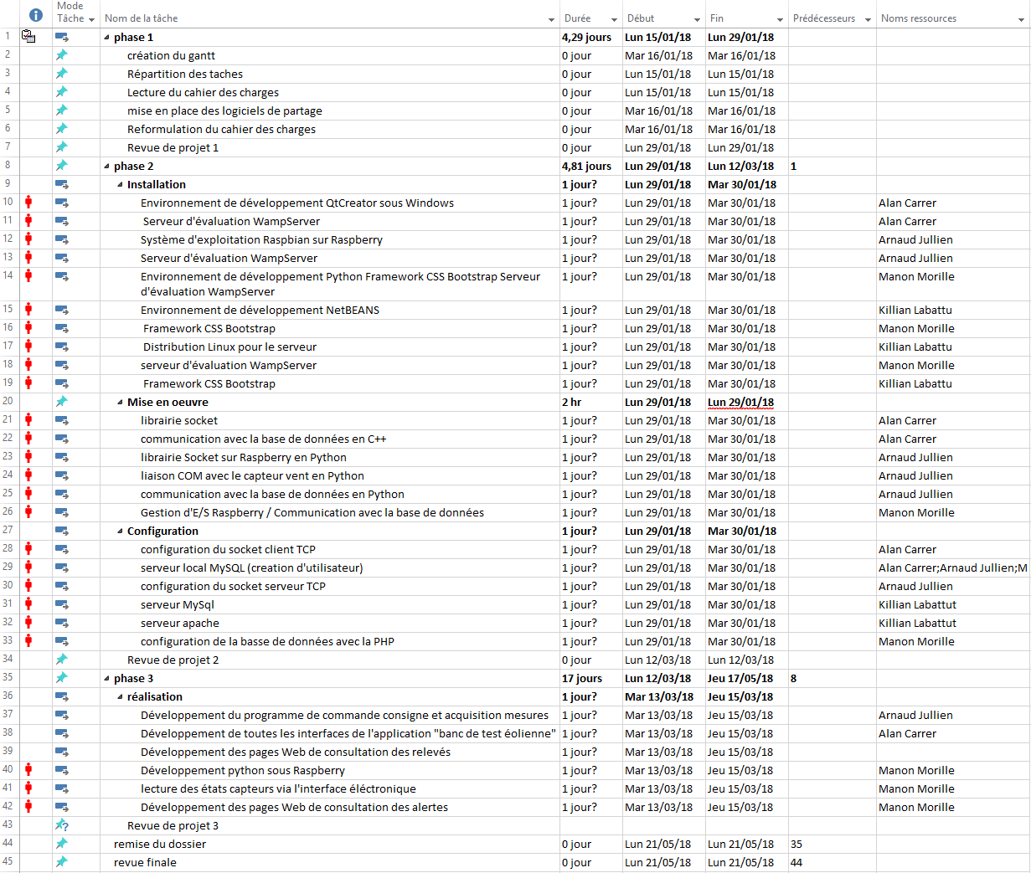
Planning des taches

Slide 4
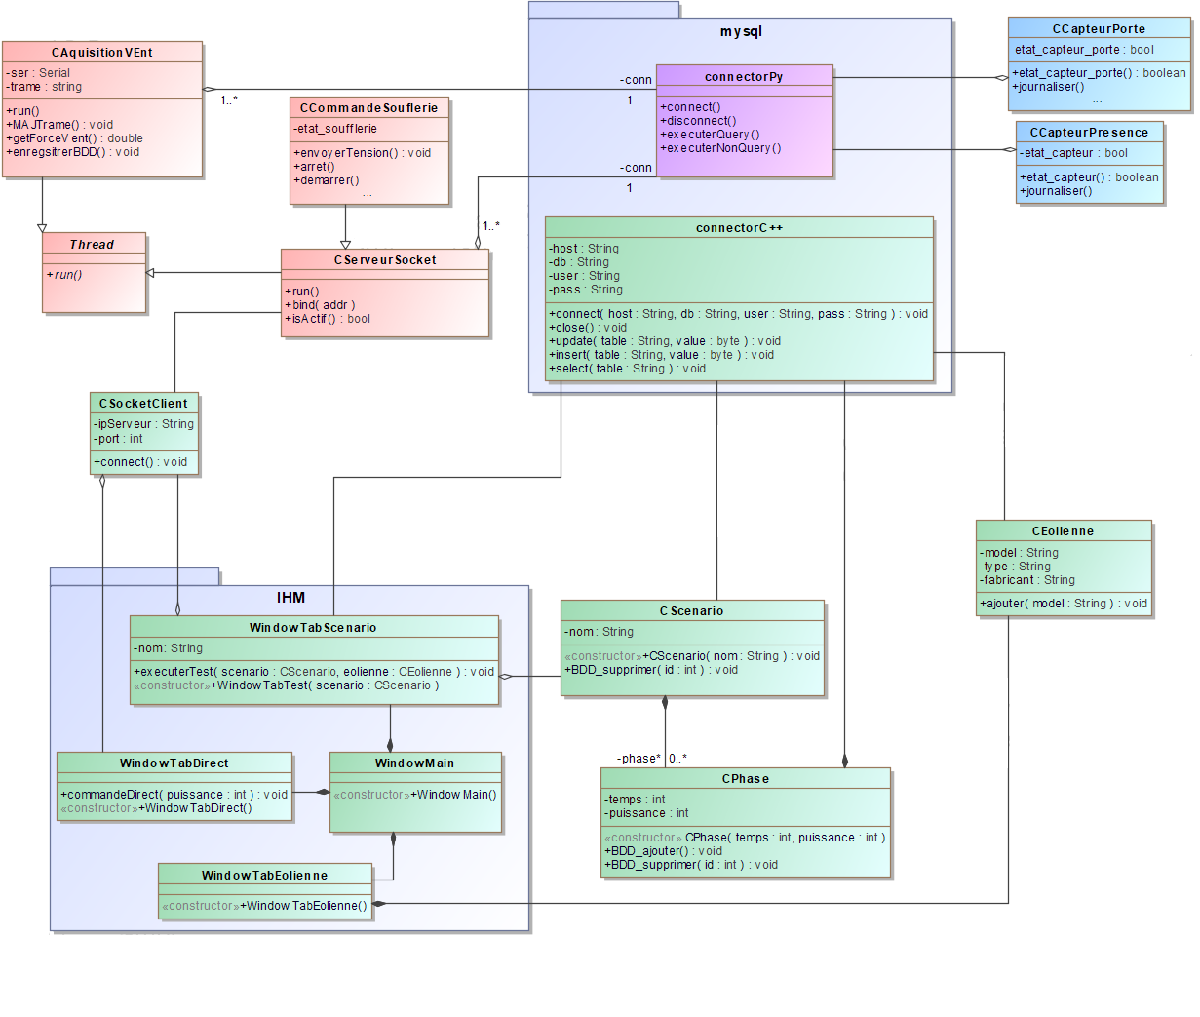
Diagramme de classe général
Alan
Arnaud
Killian

Slide 5
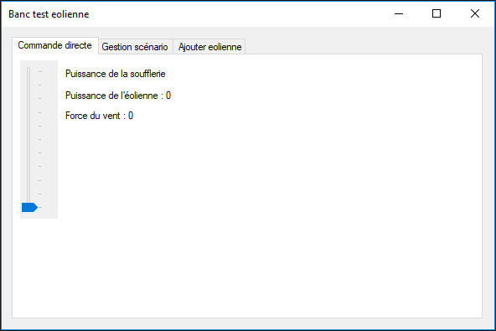
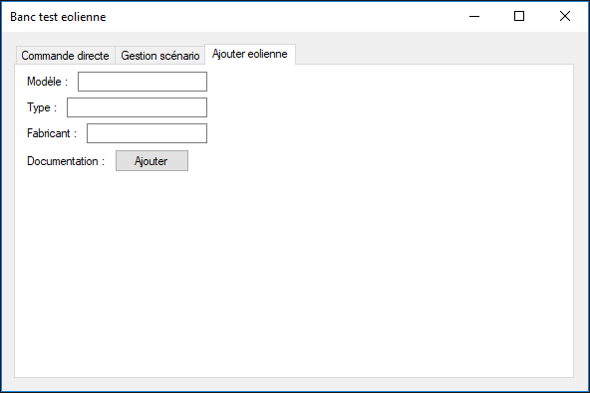
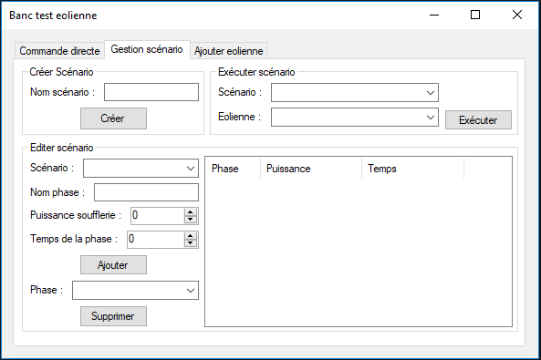
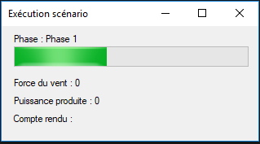
Prototype d’interface

Slide 6
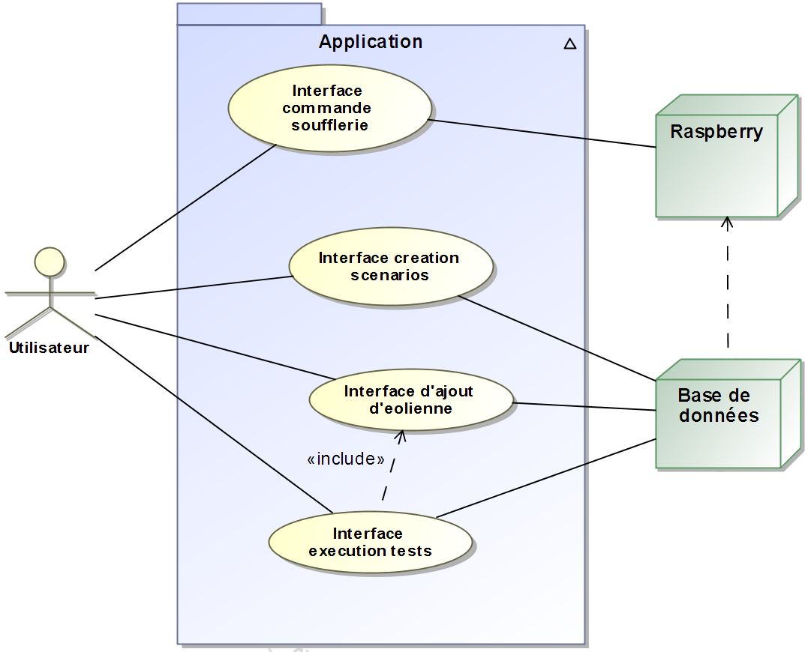
Diagramme de cas d’utilisation

Slide 7
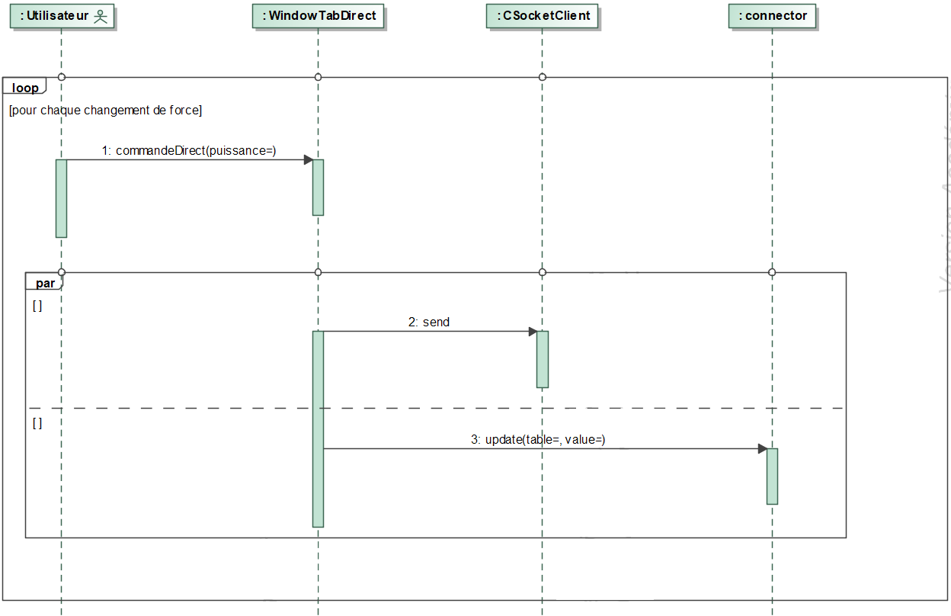
Diagramme de Séquence

Slide 8
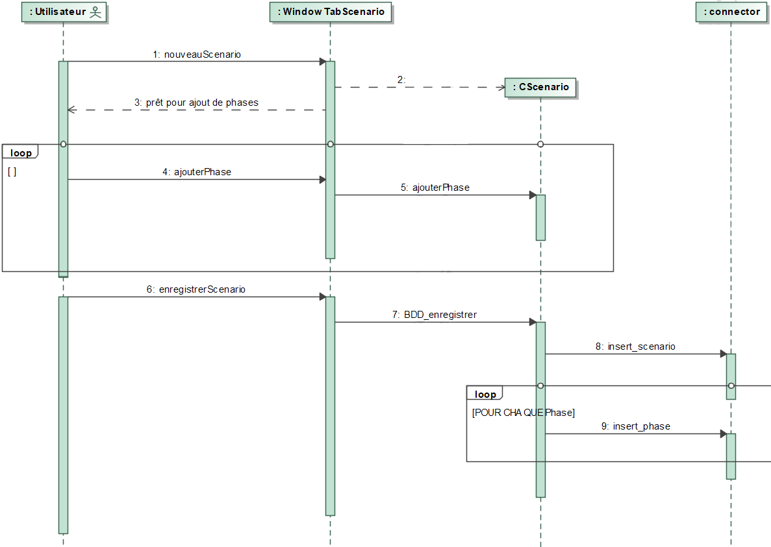
Diagramme de Séquence

Slide 9
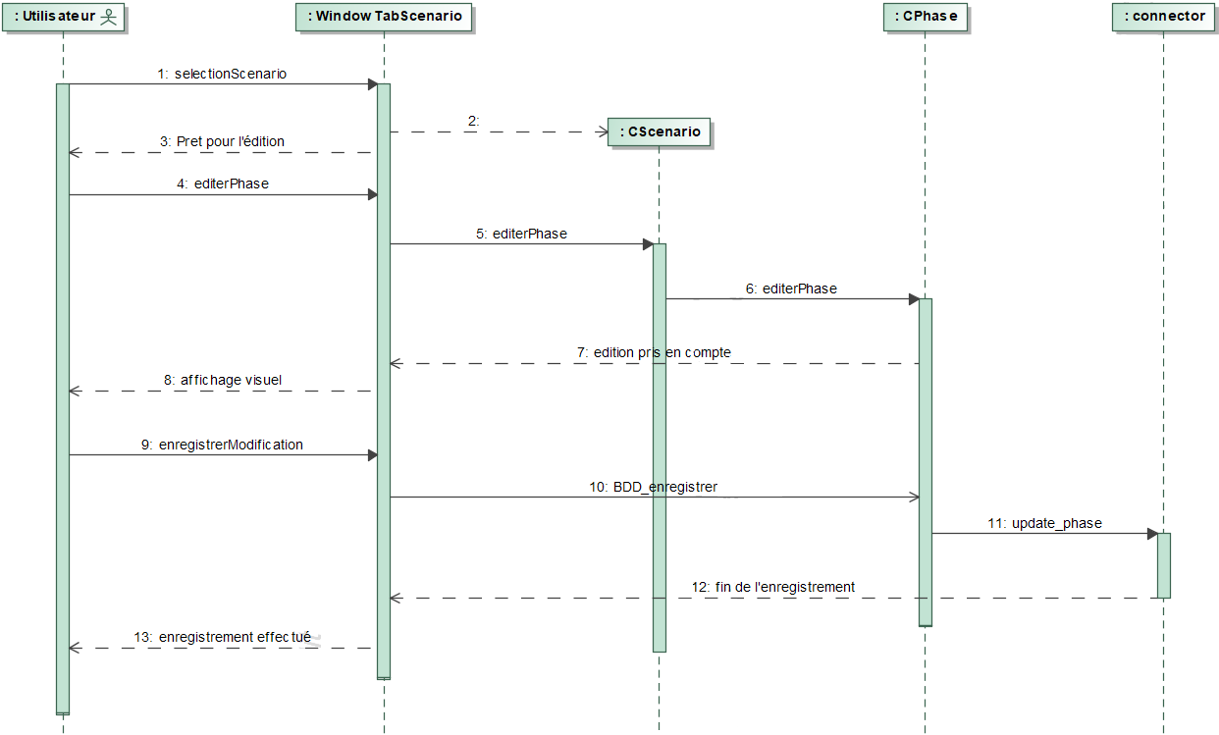
Diagramme de Séquence

Slide 10
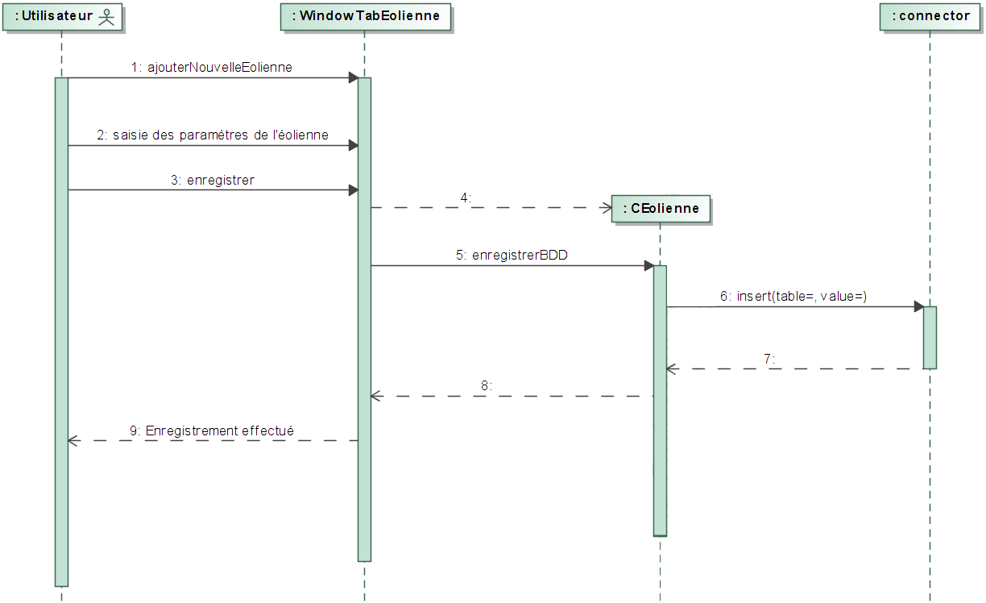
Diagramme de Séquence

Slide 11
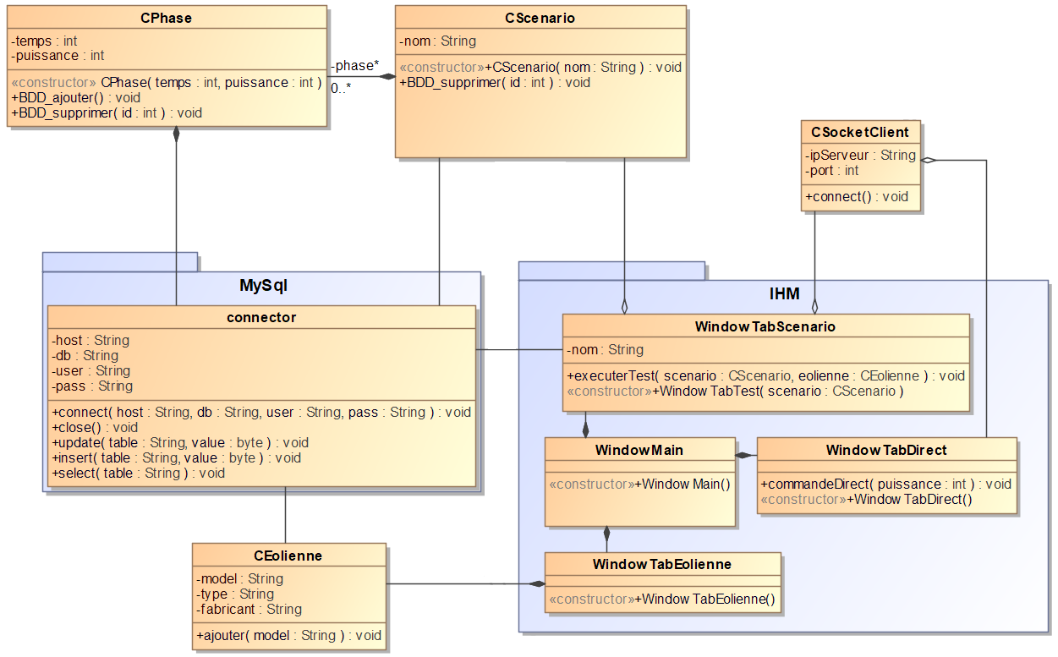
Diagramme de classe

Slide 12

Questions

